Slide 1
Begge sider melder
Hvordan skiller vi mellom kamp om kontrakten og sterkere hender
Av Sverre Johnsen

Slide 2
Redskaper til bruk i ulike situasjoner
Invitt-doblinger (Reese-doblinger)
Supportdoblinger
Lebensohl
Good-bad 2NT

Slide 3
Reese-doblinger
Meldingene går:
1♠ - 2♥ - 2♠ - 3♥
?
Hva skal vi nå melde med:
♠ A Q J 7 6 3
♥ J 7
♦ K J 5
♣ Q 4
♠ A K J 8 6
♥ 8
♦ A Q 6 2
♣ Q 4 2
3♠ - Vi kjemper om kontrakten
X – Vi inviterer til utgang

Slide 4
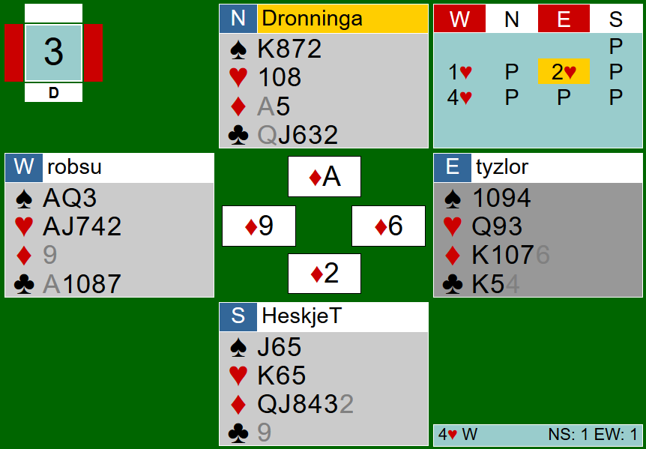
Dette vil også fungere om innmeldingen kommer etter svarhåndens innmelding. Her et spill fra en treningskamp mot noen av Syd-Afrikas beste spillere.

Slide 5
Reese-doblingen forts.
Reese-doblingen fungerer helst når det er liten plass mellom innmelding og egen farge. Har vi plass til å gjøre naturlige utgangsinvitter i begge de umeldte blir doblingen straff med mindre annet er avtalt.
Noen sekvenser:
1♠ - p - 2♠ - 3♣
X - Straff da vi kan utgangsinvitere med 3♦ eller 3♥
Men om innmeldingen var 3♦ eller 3♥ bør nok doblingen være utgangsinvitt
Men om begge har innmeldt og støttet fargen bør doblingen være invitt med singleton i innmeldingsfargen.
1♥ - p - 2♥ - 2♠
X - straff – Vi lar de ikke slippe unna når åpneren har
Men 1♥ - 2♣ - 2♥ - 3♣
X – Utgangsinvitt med single kløver
♠ A Q 9 8
♥ A K 10 5 4
♦ K 4 3
♣ 7

Slide 6
Supportdoblinger
Støttedoblinger er nok noe alle bør ha på reportoaret.
Eksempel: 1♣ - pass - 1♥ - 1♠
X Viser 3 kort hjerter x – 3-korts hjerter
Konsekvens: Om vi ikke dobler har vi benektet 3-kort støtte
Også på høyere nivå kan dette brukes – men da bør doblingen vise tillegg
1♣ - 1♦ -1♥ - 2♦

Slide 7
Lebensohlkonvensjonen
Lebensohlkonvensjonen er også noe som bør være på reportoaret:
Motparten åpner med 2 ♠ - makker dobler opplysende og vi har
♠ 8 6
♥ J 7 4
♦ K J 6 4 3
♣10 5 4
♠ K 5
♥ Q 6 3
♦ K J 10 5 4
♣ 10 6 5
Her melder vi 3♦ - invitt
2NT – får 3♣ fra makker
Og korrigerer til 3♦

Slide 8
Lebensohl forts:
På samme måte melder vi når motparten melder inn naturlig over vår grandåpning:
2NT ber makker melde 3♣ som vi passer med kløverfarge eller korrigerer til vår egen farge når vi bare ønsker å konkurrere på 3-trinnet.
Direkte melding er invitt til utgang.
Men Lebensohl bør nok brukes i andre offensive situasjoner.
Meldingene går: 1♠ - pass - 2♠ - X
pass - ?
♠ 10 6 5
♥ Q J 8 5 3
♦ 7 4 2
♣ 8 4
Vi melder 2 NT og tar ut 3♣ i 3♥
♠ 10 6 5
♥ Q J 8 5 3
♦ A J 4
♣ 8 7
Vi melder 3♥ - invitt
♠ 7
♥ A 10 9 2
♦ K Q 6 5 3
♣ A J 3

Slide 9
Mer Lebensohl
Meldingene går:
1♦ - 1♠ - pass - 2♠
X - pass ?
Vi har: Makkers hånd:
♠ 10 8 6
♥ Q 6
♦ 5 4
♣ Q 10 6 5 4 2
♠ 10 8 6
♥ Q 6
♦ K 5
♣ Q J 6 5 4 2
♠ 7
♥ A K 4 3
♦ Q 10 7 6 4
♣ A K 8
Vi melder 2NT og passer 3♣ fra makker
Her melder vi 3♣ direkte

Slide 10
Good – Bad 2NT
I konkurransesituasjoner er det veldig sjelden at vi skal spille 2NT. Meldingen brukes derfor til å skille mellom gode og mindre gode hender. Her er intet helt standard:
Jeg anbefaler avtalen jeg har med Åsmund Stokkeland: 2NT viser enten svak med minor eller sterk med major.
Noen eksempler:
Meldingene går: 1♥ - 1♠ - X - 2♠ : Makker har normalt vist 4+ - 4+ i minorfargene. Hva skal åpneren melde med:
Om makker skulle passet over 2 spar kan svarhånden regne med at det ikke er 4-kort minor eller 6 major hos åpneren
♠ 9 8
♥ A Q 6 4 3
♦ K 4
♣ K J 4 3
♠ 9 8
♥ A Q J 4 3
♦ K 4
♣ K Q J 4
♠ 9 8
♥ A Q J 9 4 3
♦ K 4
♣ Q 10 4
♠ 9 8
♥ A Q J 9 4 3
♦ A K 4
♣ K 4
2NT for så å passe makkers forventede 3♣ - vil vise ca 11-14
Vi melder 3♣ og viser dermed ca 15-17
Vi melder 3♥ og viser en begrenset hånd med 6-kort farge
Vi melder 2NT og tar ut 3♣ i 3♥

Slide 11
Mer Good-bad 2NT
Dette kan forekomme i mange situasjoner. Vi går tilbake til forrige sekvens:
1♥ - 1♠ - x - 2♠
Men nå sier åpneren pass. Svarhånden kan likevel ha for eks 6-4 i minor. Da vil 2NT be om 3♣ som så evt. rettes til 3♦ om svarhånden bare vil konkurrere, mens en direkte melding vil være invitt.
1♦ - pass - 1♠ - 2♥
pass- pass – 2NT – pass 2NT ber nå om 3♣ - makker kan ha lang kløver eller ruterstøtte, mens 3 minor direkte blir invitt – Dobling vil være styrkevisende uten støtte til makker.
1♦ - pass -1♠ - 2♥
2NT er good bad, enten 5-4 i ruter og kløver og svak eller lang ruter. Direkte meldinger er sterkere

